Slide 1

আজকের ক্লাসে সবাইকে -
স্বাগতম

Slide 2

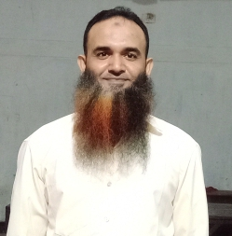
শিক্ষক পরিচিতি
মো: আরেফিন মৃধা
বি.এস.এস(সম্মান), এম.এস.এস(অর্থনীতি), বি.এড
সহকারি শিক্ষক (সামাজিক বিজ্ঞান)
কাচিহারা দ্বি-মুখী উচ্চ বিদ্যালয়
কাজিপুর, সিরাজগঞ্জ।
মোবাঃ 01745076099

Slide 3
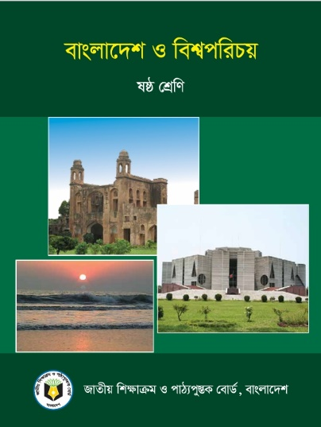
পাঠ পরিচিতি
শ্রেণিঃ-ষষ্ঠ
বিষয়ঃ- বাংলাদেশ ও বিশ্বপরিচয়
পঞ্চম অধ্যায়ঃ- বাংলাদেশ ও বাংলাদেশের নাগরিক
পাঠ শিরোনামঃ- “নাগরিক’’
সময়ঃ-৫০ মিনিট
তারিখঃ- 11/০8/২০২6 খ্রিঃ

Slide 4
শিখন ফল-
পাঠ শেষে শিক্ষার্থীরা-
১। নাগরিক ও নাগরিকতার ধারণা ব্যাখ্যা করতে পারবে;
২। নাগরিকের বৈশিষ্ট্য বিশ্লেষণ করতে পারবে;
৩। বাংলাদেশে নাগরিকতা অর্জনের পদ্ধতি বর্ণনা করত পারবে;
৪। দেশের উন্নয়নে নাগরিকের ভূমিকা ব্যাখ্যা করতে পারবে;

Slide 5

নিচের চিত্র গুলো লক্ষ্য কর --

Slide 6
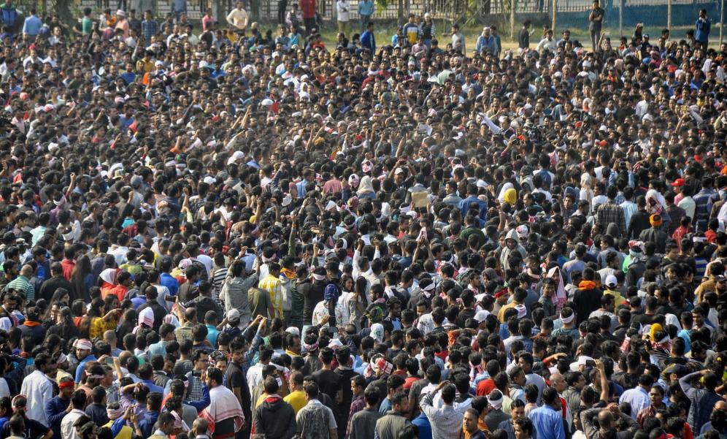
এই ছবিতে আমরা কি দেখতে পাচ্ছি -

Slide 7
আজকের পাঠের শিরোনাম-
“নাগরিক’’

Slide 8
নাগরিকের বৈশিষ্ট্য
রাষ্ট্রের প্রতি আনুগত্য
নাগরিক
রাষ্ট্রের স্থায়ী বাসিন্দা
রাষ্ট্রের প্রতি দায়িত্ব ও কর্তব্য
রাষ্ট্র থেকে রাজনৈতিক ও সামাজিক অধিকার লাভ

Slide 9
নাগরিকের সংজ্ঞা / কাকে বলে?
রাষ্ট্রে স্থায়ীভাবে বসবাসকারী অধিবাসীকে নাগরিক বলে।

Slide 10
নাগরিকতা লাভের পদ্ধতিসমূহ-
জন্মসূত্রে
অনুমোদনসূত্রে
জন্মসূত্র নীতি
জন্মস্থান নীতি

Slide 11
সুনাগরিক কে?
যে ব্যক্তি সততা, ন্যায়পরায়ণতা, আইন মেনে চলা, অন্যের অধিকার সম্মান করা, দেশপ্রেম, দায়িত্ববোধ ও সামাজিক কল্যাণে অবদান রাখার মানসিকতা রাখে, সে-ই সুনাগরিক।
সুনাগরিক
হতে হলে
একজন
নাগরিকে
তিন টি
মৌলিক
গুণের
অধিকারী
হতে হয়।
সুনাগরিক
বুদ্ধি
আত্মসংযম
বিবেক-বিচার

Slide 12
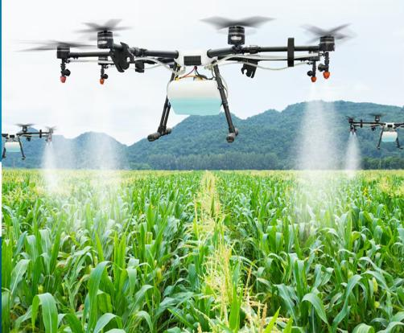
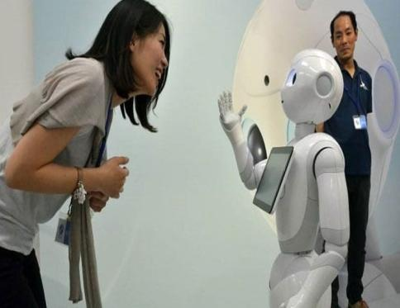
বুদ্ধিমত্তার পরিচয়
সুনাগরিকের বুদ্ধিমত্তার গুণাবলি গুলো হলোঃ
বিচক্ষণতা – সঠিক–ভুল বুঝে সিদ্ধান্ত নেওয়ার ক্ষমতা।
সমালোচনামূলক চিন্তাভাবনা – অন্ধভাবে কিছু না মেনে যুক্তি–প্রমাণ যাচাই করা।
সমাধানমুখী মনোভাব – সমস্যা এলে গঠনমূলক সমাধান খোঁজা।
দূরদৃষ্টি – ভবিষ্যৎ পরিণতি অনুমান করে কাজ করা।
মানবিক সচেতনতা – নিজের পাশাপাশি সমাজের কল্যাণকে গুরুত্ব দেওয়া।

Slide 13
সুনাগরিকের বুদ্ধিমত্তার গুণাবলি গুলো হলোঃ
বিচক্ষণতা – সঠিক–ভুল বুঝে সিদ্ধান্ত নেওয়ার ক্ষমতা।
সমালোচনামূলক চিন্তাভাবনা – অন্ধভাবে কিছু না মেনে যুক্তি–প্রমাণ যাচাই করা।
সমাধানমুখী মনোভাব – সমস্যা এলে গঠনমূলক সমাধান খোঁজা।
দূরদৃষ্টি – ভবিষ্যৎ পরিণতি অনুমান করে কাজ করা।
মানবিক সচেতনতা – নিজের পাশাপাশি সমাজের কল্যাণকে গুরুত্ব দেওয়া।

Slide 14
মূল্যায়ন-
সময়ঃ ৫ মিনিট
বহুনির্বাচনী প্রশ্ন-
১। সুনাগরিক কাকে বলে?
ক) যে শুধু নিজের স্বার্থ দেখে
খ) যে আইন মেনে চলে ও দায়িত্বশীল
গ)যে অধিকার ভোগ করে কিন্তু দায়িত্ব পালন করেনা ।
২। সুনাগরিক সমাজে কী প্রতিষ্ঠা করে?
ক) অশান্তি
খ) শৃঙ্খলা
গ) দারিদ্র্য
৩। নিম্নের কোনটি সুনাগরিকের অধিকার?
ক) আইন ভঙ্গের অধিকার
খ) ভোটাধিকার
গ) অন্যের ক্ষতি করার অধিকার

Slide 15
৪। সুনাগরিকের একটি গুরুত্বপূর্ণ দায়িত্ব হলো—
ক) নিজের স্বার্থকে বড় করা
খ) আইন-কানুন অমান্য করা
গ) কর প্রদান করা
৫। গণতন্ত্রকে শক্তিশালী করে কোন শ্রেণির মানুষ?
ক) অসচেতন নাগরিক
খ) সুনাগরিক
গ) দুর্নীতিগ্রস্ত নাগরিক
৬। “অধিকার ভোগ করতে হলে দায়িত্ব পালন করতে হব’’—এ বাক্যটি মূলত কার সঙ্গে সম্পর্কিত?
ক) শাসক শ্রেণি
খ) সুনাগরিক
গ) অপরাধী

Slide 16
সঠিক উত্তর জেনে নিই-
১। খ
২। গ
৩। খ
৪। গ
৫। খ
৬। খ

Slide 17
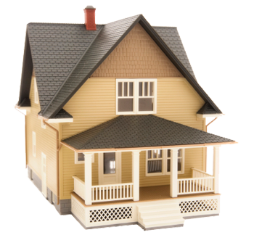
বাড়ির কাজ
বাংলাদেশের নাগরিক হিসেবে তুমি দেশের উন্নয়নে কী ভূমিকা পালন করবে তার একটি তালিকা তৈরী কর-

Slide 18

ধন্যবাদ

